Slide 1
Put databases under source control
Alessandro Alpi

Slide 2










Sponsor & Media Partners

Slide 3

Organizers

Slide 4
About me
MVP
MCTS
MCITP
MCP
MCT
Ita blog: http://blogs.dotnethell.it/suxstellino
Eng blog: http://suxstellino.wordpress.com
Twitter: @suxstellino
Linkedin: it.linkedin.com/in/suxstellino/

Slide 5
Agenda
Concetti di ALM
Source control manager
Database vs Codice
Tools per database
Operazioni sui progetti
Tools per gestire le operazioni
Conclusioni
Q&A

Slide 6
Che cosa si intende con ALM?
Application Lifecycle Management (ALM) rappresenta l'unione di attività di gestione di business con attività di ingegneria del software, resa possibile dall'utilizzo di strumenti che facilitano la gestione delle fasi di: analisi dei requisiti, progetto architetturale, sviluppo, testing, gestione delle release, del change e del deployment.
(fonte Wikipedia)

Slide 7
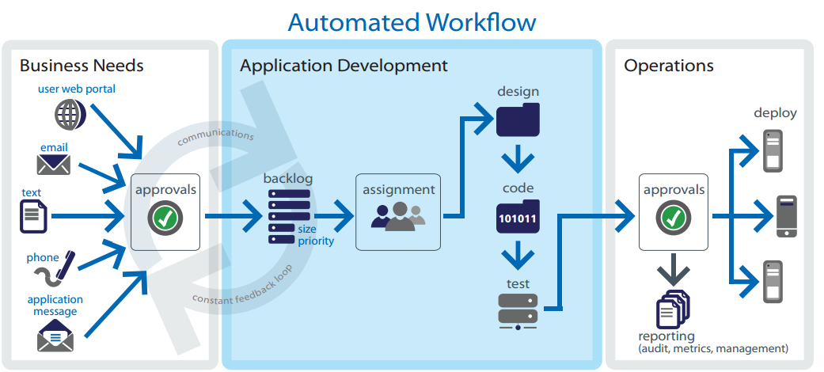
Che cosa si intende con ALM?

Slide 8
Perchè ALM?
Rottura delle barriere tra i team (integrazione)
Rilascio di software di qualità
Rilascio di software in tempi brevi
Soddisfazione del cliente
Migliore organizzazione del lavoro
Monitorizzazione e tracciabilità delle attività
Migliore gestione del codice (più «pulito»)

Slide 9
ALM e database
La parte di database ha analisi e sviluppo
I database devono poter essere distribuiti
I database devono essere sincronizzati nell’ambiente di sviluppo
Il database avrà «cambiamenti» da associare ad «attività»
Il database dovrebbe essere testato
Di certo è una cosa di cui fare deploy ☺

Slide 10
Soluzioni e tool – development
Management Studio non basta
Visual Studio e Data Tools
Integrazioni di tool di terze parti con SSMS (esempio: Red-Gate SQL Source Control)
Software di terze parti non integrati con IDE proprietari
Li vedremo più avanti..

Slide 11
Source Control Manager
Gestore delle versioni, dei cambiamenti del nostro codice (e non solo)
Entità condivisa nelle fasi di sviluppo, deploy e team management
Dotato di interfaccia (anche grafica)

Slide 12
SCM – Perchè li utilizziamo
Versioni del nostro codice
Salvataggio sicuro dei nostri file
Distribuzione delle linee di sviluppo al team
Creazione di un punto centrale per i deploy
Automatizzare processi di build e di test
I bisogni di ogni team..

Slide 13
SCM – Parlando di database
Il DB può essere un file «nell’applicazione»
Il DB «sta su server»
Il DB persiste dati utente
Il DB non è tutto e solo codice
Tuttavia i cambiamenti al DB devono riflettersi a tutto il team
Il source control potrebbe sembrare «scomodo»

Slide 14
Ma senza un SCM
Come potremmo semplicemente gestire le fix?
Come prevenire regressioni?
Come avere velocemente più ambienti di sviluppo?
Come creare semplicemente una nuova linea dev?
Come utilizzare versioni differenti dello stesso DB?
Come potremmo rendere il DB sincronizzato agli ultimi cambiamenti dell’applicazione?

Slide 15
DB vs. codice – così diversi?
Il database è comunque codice (programmabilità, ddl, grant, ecc.)
Le tabelle di «dominio» sono come tanti enum (dati statici)
Anche il DB dovrebbe essere trasformato in più line di sviluppo durante le operazioni di branch del codice

Slide 16
DB vs. codice – così diversi?
I puntamenti ai linked server sono configurazioni (come l’app.config)
Le server login sono configurazioni di ambiente
Il database persiste i dati. Non è un problema *da source control*

Slide 17
Perché mettere il DB sotto SCM
Versioni dei nostri oggetti (DDL) e della programmabilità su database
Le label comprendono il database, in modo da poter tornare ad una situazione precedente
Team sincronizzati sulla get di una versione (tipicamente l’ultima)
Per fare versioning anche dei dati statici

Slide 18
E ancora..
Continuous Integration (con test)
Branch (più linee di sviluppo e più contesti)
Ambienti isolati per team dislocati
Atomicità tra applicazione e DB
Salvataggio della documentazione del database

Slide 19
SCM – Eccone alcuni
TFS (on-premises e «service»)
Git
Mercurial
Subversion
CVS
Perforce
…

Slide 20
Tool per la gestione SCM per DB
Visual Studio
SQL Server Data Tools
Red-Gate Source Control
SQL Test (for CI)
ApexSQL Versions
…

Slide 21
Operazioni possibili con SCM
Alcune delle operazioni sono:
Get
Commit/Checkin
Undo
Save (working folder)
Delete (working folder)
Edit (working folder)

Slide 22
DEMO
Connessione al TFService tramite VS Team explorer e Red-Gate Source Control

Slide 23
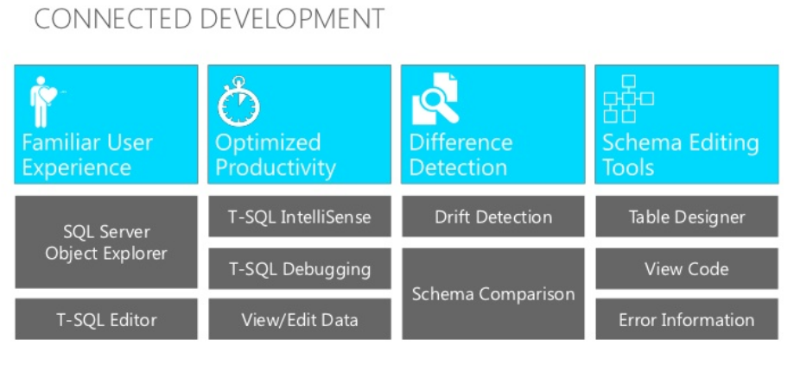
Visual Studio + Data Tools
Connected database development

Slide 24
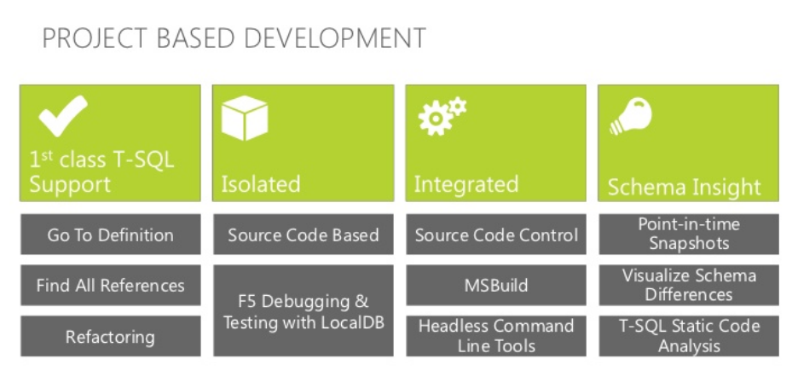
Visual Studio + Data Tools
Project based development

Slide 25
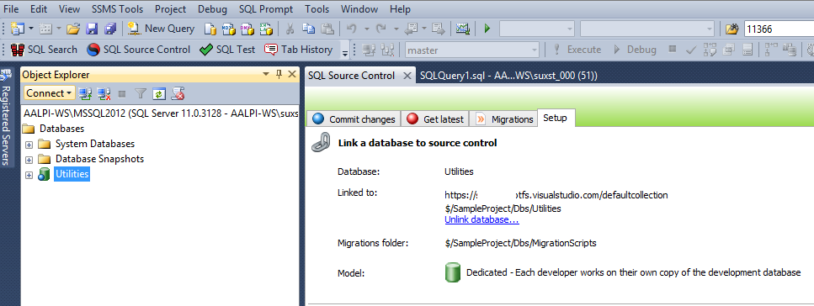
Red-Gate SQL Source Control
Integrazione con SQL Server Management Studio

Slide 26
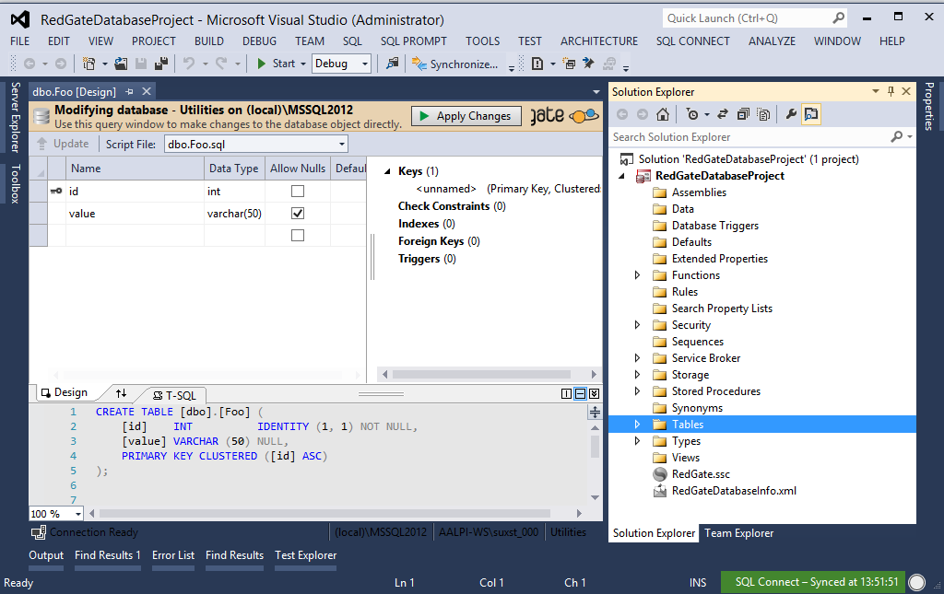
Red-Gate SQL Source Control
Integrazione con Visual Studio (SQLConnect)

Slide 27
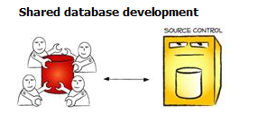
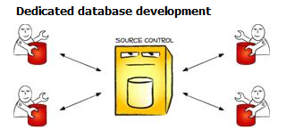
Red-Gate SQL Source Control
Modello di sviluppo condiviso
Modello di sviluppo dedicato (consigliato)

Slide 28
Operazioni possibili da SCM
Con Red-Gate SQL Source Control è inoltre possibile:
Connettersi ad una working folder
ci si muove con il Team Explorer di Visual Studio
Connettersi direttamente al SCM
il tutto è gestito direttamente da Management Studio
Salvare i dati statici sotto source control
Automatizzare il processo di refactor con migrazione

Slide 29
Il Team Explorer
Indipendentemente dal tool che si usa Team Explorer consente:
Migliore gestione dei changeset
Migliore associazione dei changeset ai task
Miglior controllo sulle fasi di commit e di review
Gestione centralizzata delle policy di checkin
Single point per la gestione del team project

Slide 30
DEMO
Gestione di un database e di un team project utilizzando TFService e i tool per la gestione del SCM

Slide 31
Conclusioni
Quali tool utilizzare?
Ogni tool ha le sue peculiarità
Red-Gate SQL Source Control consente di gestire i dati in una maniera molto semplice
Visual Studio garantirà la stessa struttura del progetto database
Visual Studio è più comodo per gli sviluppatori (o SQL Connect)
Quali parametri dovremmo considerare?
Com’è il nostro team
Quali sono i requisiti minimi per la scelta del source control tool
Quanto posso spendere?
Posso permettermi la curva di apprendimento se cambio IDE?
In definitiva però, il Source Control dovrei usarlo ☺

Slide 32
Resources
http://www.getlatestversion.it/ (ALM community italiana)
http://blog.knodev.com/search/label/ALM (blog di Davide Vernole su ALM)
http://www.codewrecks.com/blog/ (blog di Gian Maria Ricci su ALM)
http://mattvsts.blogspot.it/ (blog di Matteo Emili su ALM)
http://www.codinghorror.com/blog/2006/12/is-your-database-under-version-control.html
http://odetocode.com/blogs/scott/archive/2008/01/30/three-rules-for-database-work.aspx
http://odetocode.com/blogs/scott/archive/2008/01/31/versioning-databases-the-baseline.aspx
http://odetocode.com/blogs/scott/archive/2008/02/02/versioning-databases-change-scripts.aspx
http://odetocode.com/blogs/scott/archive/2008/02/02/versioning-databases-views-stored-procedures-and-the-like.aspx
http://odetocode.com/blogs/scott/archive/2008/02/03/versioning-databases-branching-and-merging.aspx
http://www.red-gate.com/products/sql-development/sql-source-control/
http://vsaralmassessment.codeplex.com
http://it.wikipedia.org/wiki/Application_lifecycle_management

Slide 33
Q&A
Domande?

Slide 34

Thanks!
#sqlsat257 #sqlsatverona

